Slide 1
救赎
本作以东西两方战争为背景，旨在讲述战争给人带来的灾难，并告诫世人，和平来之不易，希望世人能够珍惜当下和平生活。
功能：
通过上箭头，下箭头，左箭头，右箭头来控制角色移动通过不同的事件（我方阵亡，敌方阵亡，共存）产生对应的结局（共有三个结局）

Slide 2
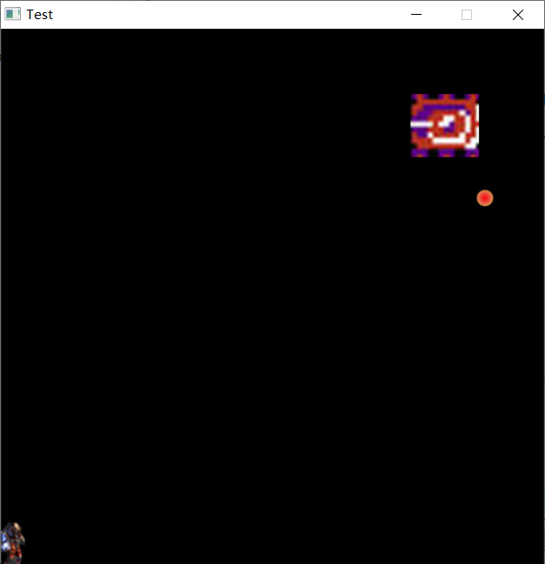

Slide 3


